Slide 1
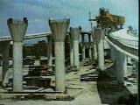
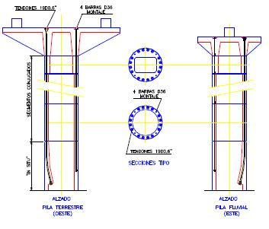
Procedimientos Constructivos
Unidad 2: Cimentaciones – Pilas y Pilotes
Construcción de Pilas
Las pilas son elementos estructurales que presentan una sección transversal considerable (comparada con los pilotes) y que se encargan de transmitir la carga de una sola columna a un estrato que sea capaz de soportarla.
La relación entre la profundidad de la cimentación y el ancho de la pila es generalmente mayor que cuatro.

Slide 2
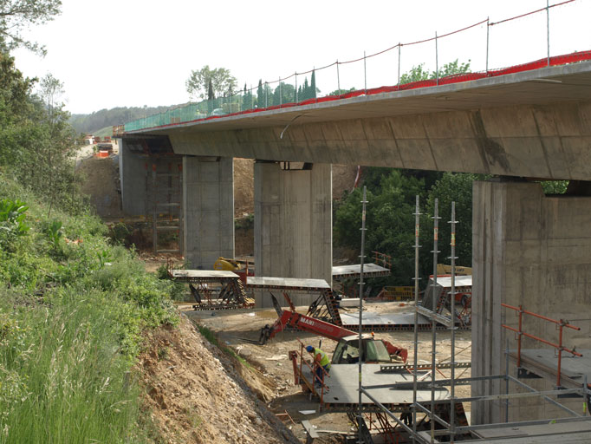
Procedimientos Constructivos
Unidad 2: Cimentaciones – Pilas y Pilotes
Construcción de Pilas
Puede considerarse a la pila en sí misma, como una estructura que a su vez debe estar apoyada sobre una cimentación adecuada. La base de una pila puede descansar directamente sobre un estrato firme o puede estar apoyada sobre una serie de pilotes.
Los cuerpos de pila situados en los extremos de un puente reciben el nombre de estribos.

Slide 3
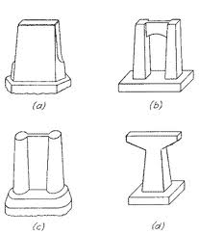
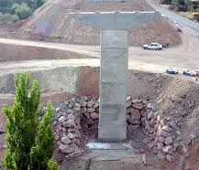
Procedimientos Constructivos
Unidad 2: Cimentaciones – Pilas y Pilotes
Tipos de Pilas
Las llenas se usan regularmente en puentes ferroviarios
Las dobles para puentes carreteros
Las pilas T suelen usarse para librar claros sobre vías de ferrocarril o carreteras

Slide 4
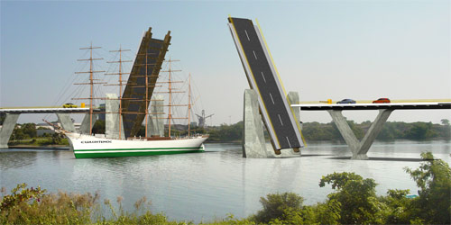
Procedimientos Constructivos
Unidad 2: Cimentaciones – Pilas y Pilotes
Factores para diseñar Puentes con Pilas
1. Los grandes claros horizontales y verticales necesarios para la navegación.
2. Tipo de tráfico continuo que llevará el puente.
3. Los accesos largos y elevados pueden resultar mucho más costosos que es posible que convenga más una estructura de un nivel más bajo y un tramo o tramos móviles.

Slide 5
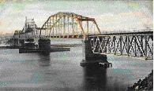
Procedimientos Constructivos
Unidad 2: Cimentaciones – Pilas y Pilotes
Factores para diseñar Puentes con Pilas
4. Tablero superior o inferior. Los de tablero superior dan una mejor vista del paisaje, especialmente en los puentes carreteros.
Si los claros verticales no son importantes para tramos de igual longitud, los arcos y/o vigas rectas de los puentes de tablero superior resultan más económicas que las de tablero inferior además, se requieren pilas más pequeñas.
5. Presupuesto y selección del material para la construcción, ya sea concreto o acero (costo).
6. La topografía del terreno influye claramente en el diseño de la cimentación.
7. El tipo de tráfico. Un puente ferroviario requiere de una estructura rígida, de manera que es más aconsejable el empleo de vigas robustas y pilas adecuadas.
8. Las preferencias personales del propietario, del arquitecto y las del propio ingeniero pueden tener gran importancia al hacer la elección.

Slide 6
Procedimientos Constructivos
Unidad 2: Cimentaciones – Pilas y Pilotes
Tipos de cargas a tomar en cuenta en el diseño de pilas y estribos
- Cargas muertas o peso propio de la estructura. - Cargas vivas o variables, como son el paso de los vehículos a ciertas horas. - Cargas accidentales, como las fuerzas sísmicas, de viento, oleaje y nieve. - Cargas imprevistas como impactos y explosiones.
Métodos de construcción de pilas
Pilas ademadas o estibadas
Excavación hasta el nivel de desplante de la cimentación y se construye la pila dentro del mismo.
Las paredes del pozo excavado deben ademarse para evitar que se derrumben al construir la pila, pueden estibarse con forros metálicos cilíndricos o bien tablestacas. La perforación puede hacerse de varias formas, como por ejemplo utilizando un líquido espeso en vez de ademe (lodo bentonítico) o bien por medio de maquinaria.
Pilas de cajón Uso de cajas o cilindros que se hincan hasta cierta profundidad y sirven como cimbra de la pila y forro exterior cuando ésta queda terminada. El material dentro del cajón puede extraerse a mano o bien por dragado.

